Slide 1



Deep Joint Semantic-Embedding Hashing
Ning Li¹, Chao Li¹, Cheng Deng^{1∗}, Xianglong Liu², Xinbo Gao¹
¹ School of Electronic Engineering, Xidian University, Xi’an 710071, China
² Beihang University, Beijing 100191, China
ningli2017@gmail.com, li chao@stu.xidian.edu.cn,
{chdeng, xbgao}@mail.xidian.edu.cn, xlliu@nlsde.buaa.edu.cn
Notes:
第一个工作是图像模态到图像模态的哈希

Slide 2
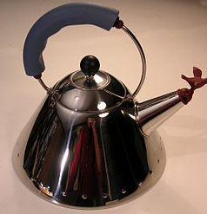

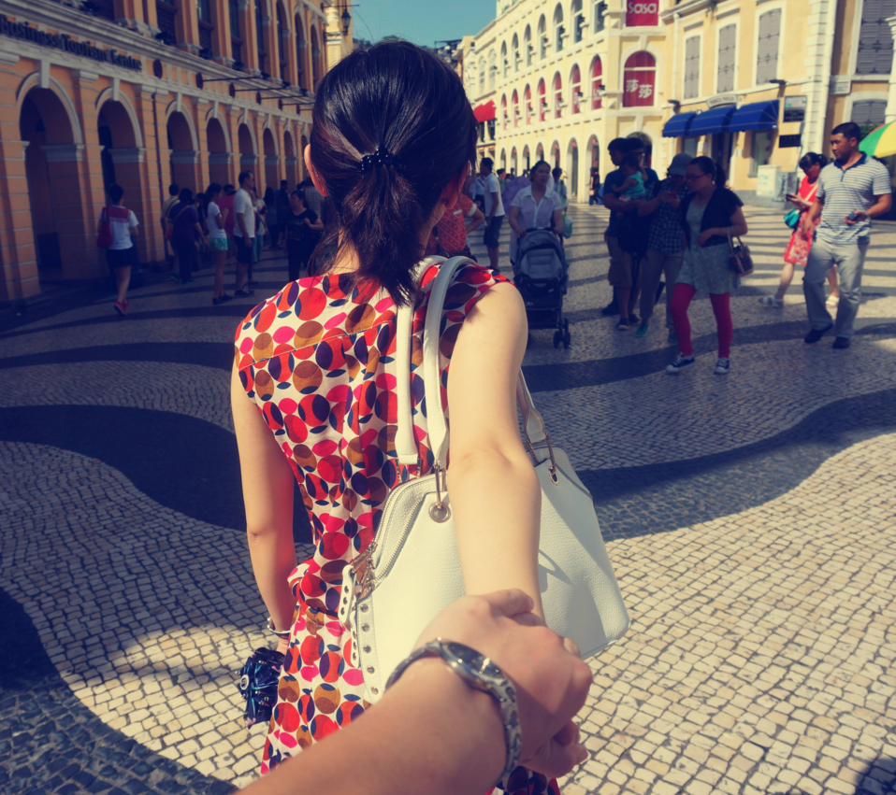



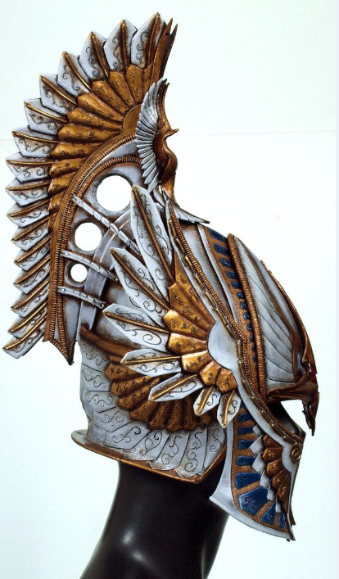
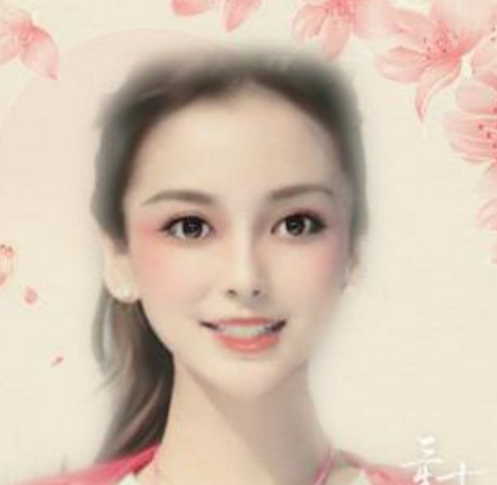
Big Data
How to retrieve and locate the images that we are interested in?
PS
Notes:
下面会主要介绍我们组近期的一些系列工作。主要是分为监督哈希和无监督哈希

Slide 3
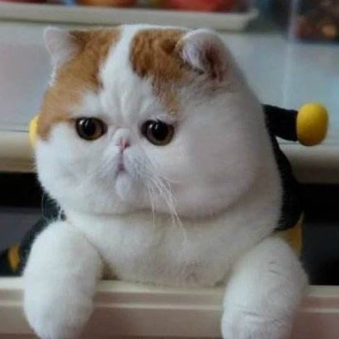
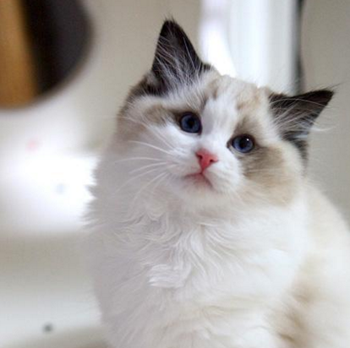
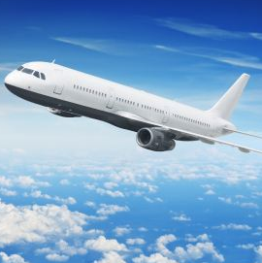

Hashing
Images:
Hash function：
Hash codes:
0100110110
0100110100
1011110010
Similar
Dissimilar
Notes:
A Variety of Data Representation
那么未来大数据的发展趋势也是模态的逐渐复杂化，多样化，并且数据的规模和维度都会不断的增加；
由于不同的模态对于语义的表示呈巨大的差异性，所以这种语义鸿沟给多模态数据带来了巨大的挑战性；此外，数据的维度的增加也给大数据的处理和分析带来了挑战
我们利用深度神经网络优异的特征学习能力来挖掘不同模态数据的语义关系，利用哈希学习对高维数据进行紧凑表征。

Slide 4
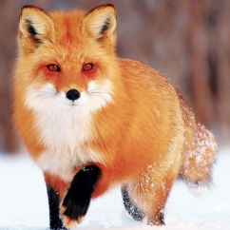
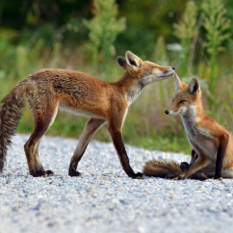
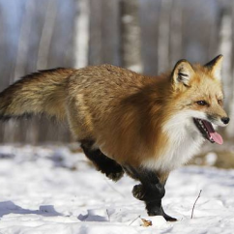
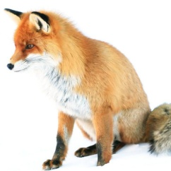
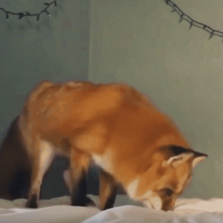

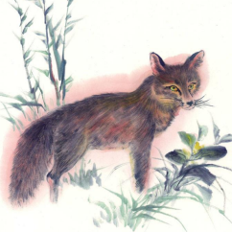
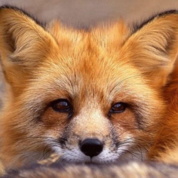
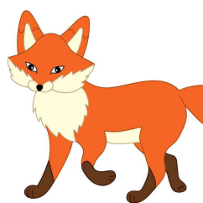
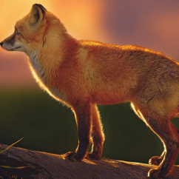
Application
10110110
10110110
10110110
10110110
10110110
Retrieval
10110100
10110010
11110110
00110110
Notes:
For Large-Scale Image Retrieval
得到紧凑的哈希码之后，我们就可以利用哈希码之间来相互检索，来代替原始图像进行检索。既提高了检索效率，又减小了储存消耗。

Slide 5
Deep Hashing
01001101
Similar
01001101
Dissimilar
input
CNNs
FCs
Hash layer
10111100
(Tanh())
Notes:
For Large-Scale Image Retrieval
哈希简单来说就是将高维的样本映射成一个短的二值码，及哈希码，相似的样本间的哈希码接近，不相似的样本间的哈希码疏远。
举个例子，输入是一系列图像，经过卷积神经网络和全连接层，在最后的输出层利用tanh（）激活函数将输出值二值化，得到哈希码，然后利用一些约束使得哈希码保持原始图像的相似性。

Slide 6
Deep Hashing
01001101
Pairwise Loss
input
CNNs
FCs
Hash layer
10111100
(Tanh())
Notes:
For Large-Scale Image Retrieval
哈希简单来说就是将高维的样本映射成一个短的二值码，及哈希码，相似的样本间的哈希码接近，不相似的样本间的哈希码疏远。
举个例子，输入是一系列图像，经过卷积神经网络和全连接层，在最后的输出层利用tanh（）激活函数将输出值二值化，得到哈希码，然后利用一些约束使得哈希码保持原始图像的相似性。

Slide 7


Deep Hashing
Pairwise loss
Maximizing inner product of
similar pairs' hash codes
Minimizing inner product of
dissimilar pairs' hash codes
Similarity matrix：
Hamming distance：
Notes:
For Large-Scale Image Retrieval
哈希简单来说就是将高维的样本映射成一个短的二值码，及哈希码，相似的样本间的哈希码接近，不相似的样本间的哈希码疏远。
举个例子，输入是一系列图像，经过卷积神经网络和全连接层，在最后的输出层利用tanh（）激活函数将输出值二值化，得到哈希码，然后利用一些约束使得哈希码保持原始图像的相似性。

Slide 8
Related Work
Deep Hashing Network for Efficient Similarity Retrieval (DHN) (Zhu et al., 2016)
1
0
1
1
Input layer
CNNs
FC
Hash layer
Constraints
Notes:
For Large-Scale Image Retrieval
哈希简单来说就是将高维的样本映射成一个短的二值码，及哈希码，相似的样本间的哈希码接近，不相似的样本间的哈希码疏远。
举个例子，输入是一系列图像，经过卷积神经网络和全连接层，在最后的输出层利用tanh（）激活函数将输出值二值化，得到哈希码，然后利用一些约束使得哈希码保持原始图像的相似性。

Slide 9
Related Work
Deep Hashing Network for Efficient Similarity Retrieval (DHN) (Zhu et al., 2016)
Pairwise loss
1
0
1
1
Input layer
Hash layer
Constraints
Notes:
For Large-Scale Image Retrieval
哈希简单来说就是将高维的样本映射成一个短的二值码，及哈希码，相似的样本间的哈希码接近，不相似的样本间的哈希码疏远。
举个例子，输入是一系列图像，经过卷积神经网络和全连接层，在最后的输出层利用tanh（）激活函数将输出值二值化，得到哈希码，然后利用一些约束使得哈希码保持原始图像的相似性。

Slide 10

Related Work
Deep Hashing Network for Efficient Similarity Retrieval (DHN) (Zhu et al., 2016)
Quantization loss
1
0
1
L =
1
Input layer
Hash layer
Constraints
Notes:
For Large-Scale Image Retrieval
哈希简单来说就是将高维的样本映射成一个短的二值码，及哈希码，相似的样本间的哈希码接近，不相似的样本间的哈希码疏远。
举个例子，输入是一系列图像，经过卷积神经网络和全连接层，在最后的输出层利用tanh（）激活函数将输出值二值化，得到哈希码，然后利用一些约束使得哈希码保持原始图像的相似性。

Slide 11
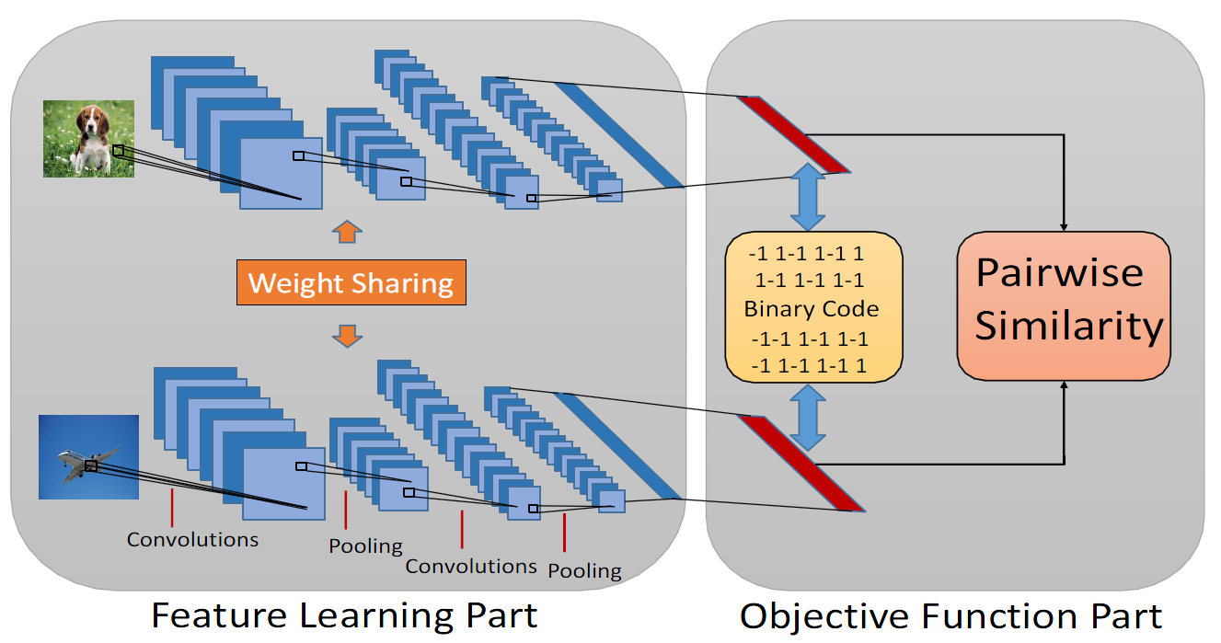
Related Work
Feature Learning based Deep Supervised Hashing with Pairwise Labels(DPSH) (Li et al., 2016)
Weight Shareing
Feature Learning Part
Objective Function Part
Notes:
For Large-Scale Image Retrieval
哈希简单来说就是将高维的样本映射成一个短的二值码，及哈希码，相似的样本间的哈希码接近，不相似的样本间的哈希码疏远。
举个例子，输入是一系列图像，经过卷积神经网络和全连接层，在最后的输出层利用tanh（）激活函数将输出值二值化，得到哈希码，然后利用一些约束使得哈希码保持原始图像的相似性。

Slide 12
Related Work
Feature Learning based Deep Supervised Hashing with Pairwise Labels(DPSH) (Li et al., 2016)
Pairwise loss
Weight Shareing
Feature Learning Part
Objective Function Part
Notes:
For Large-Scale Image Retrieval
哈希简单来说就是将高维的样本映射成一个短的二值码，及哈希码，相似的样本间的哈希码接近，不相似的样本间的哈希码疏远。
举个例子，输入是一系列图像，经过卷积神经网络和全连接层，在最后的输出层利用tanh（）激活函数将输出值二值化，得到哈希码，然后利用一些约束使得哈希码保持原始图像的相似性。

Slide 13

Related Work
Feature Learning based Deep Supervised Hashing with Pairwise Labels(DPSH) (Li et al., 2016)
Quantizaiton loss
Weight Shareing
L =
Feature Learning Part
Objective Function Part
Notes:
For Large-Scale Image Retrieval
哈希简单来说就是将高维的样本映射成一个短的二值码，及哈希码，相似的样本间的哈希码接近，不相似的样本间的哈希码疏远。
举个例子，输入是一系列图像，经过卷积神经网络和全连接层，在最后的输出层利用tanh（）激活函数将输出值二值化，得到哈希码，然后利用一些约束使得哈希码保持原始图像的相似性。

Slide 14
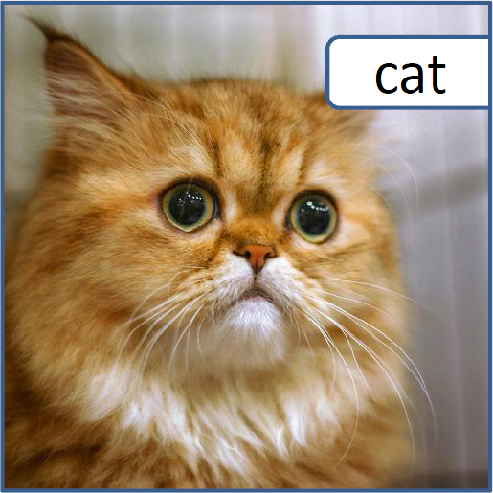
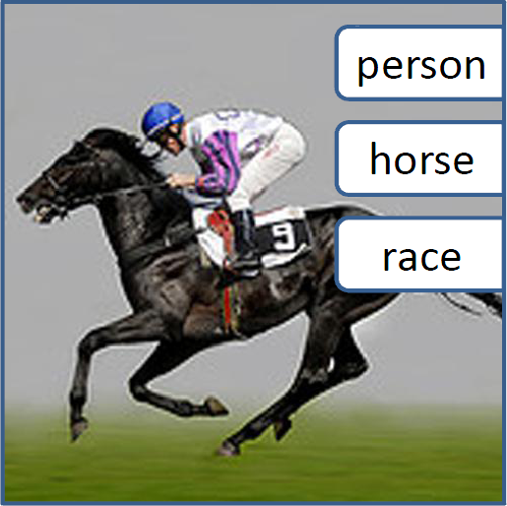
Challenges
Challenges
Single-label
Unbalance of
single-label dataset
1
Constructing
similarity matrix
Semantic mining of
multi-label dataset
Multi-label
2
How to make use of labels?
How to mine more semantic information?
Notes:
但他们在最后一层利用相似矩阵构建成对损失来约束图像的哈希学习，这种监督图像学习的方式不太合理：
单标签的相似矩阵过于稀疏，不相似对的数量远大于相似对，这种不平衡性是的网络难以收敛，造成了性能瓶颈。
多标签数据集构建相似矩阵是以是否共享一个标签为脊椎，这样简单将多标签数据集以单标签数据集的方式来处理，大大的忽略的多标签的语义信息，使得生成的哈希码的判别力不足。
那么，问题一，问题二，是我们关注的方向。

Slide 15

Our Model: Semantic Network
Pairwise
Loss
10001100
person
bicycle
car
swimmers
horse
race
buildings
waterfall
person
bicycle
car
swimmers
horse
race
buildings
waterfall
10001100
input
fc1
Semantic layer
Hash layer
output
Semantic layer： learning semantic features
Pairwise loss：
Notes:
Mining Semantic Information
我们的工作从标签着手，将标签作为样本进行挖掘语义特征和学习有判别力的哈希码。
具体做法：构建端到端全连接网络，添加语义层，哈希层，并分别做pairwise的约束来保持原始数据的相似性关系

Slide 16

Our Model: Semantic Network
Pairwise
Loss
Pairwise
Loss
10001100
person
bicycle
car
swimmers
horse
race
buildings
waterfall
person
bicycle
car
swimmers
horse
race
buildings
waterfall
10001100
input
fc1
Semantic layer
Hash layer
output
Hash layer： learning discriminative hash codes
Pairwise loss：
Notes:
Mining Semantic Information
我们的工作从标签着手，将标签作为样本进行挖掘语义特征和学习有判别力的哈希码。
具体做法：构建端到端全连接网络，添加语义层，哈希层，并分别做pairwise的约束来保持原始数据的相似性关系

Slide 17
Our Model: Semantic Network
Pairwise
Loss
Pairwise
Loss
10001100
person
bicycle
car
swimmers
horse
race
buildings
waterfall
person
bicycle
car
swimmers
horse
race
buildings
waterfall
10001100
input
fc1
Semantic layer
Hash layer
output
Get abundant semantic feature and accurate hash codes
Notes:
Mining Semantic Information
我们的工作从标签着手，将标签作为样本进行挖掘语义特征和学习有判别力的哈希码。
具体做法：构建端到端全连接网络，添加语义层，哈希层，并分别做pairwise的约束来保持原始数据的相似性关系

Slide 18

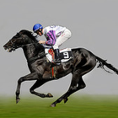
Our Model: Hash Leaning
Pairwise Loss
Pairwise Loss
10001100
person
bicycle
car
swimmers
horse
race
buildings
waterfall
LabNet :
person
bicycle
car
swimmers
horse
race
buildings
waterfall
10001100
Pairwise Loss
ImgNet :
Common Semantic Space
Semantic layer：
learning semantic features supervised by LabNet's semantic information.
Pairwise loss：
Notes:
Joint Supervision of Two Spaces
利用挖掘标签的语义特征和哈希码在共同的特征空间和汉明空间同时约束图像的哈希学习。 训练方式，LabNet训练完毕，存好特征和哈希码，监督ImgNet学习，ImgNet学习完毕，初始化LabNet，再训练LabNet，再训练ImgNet
整个数据集迭代训练
具体做法：图像......

Slide 19

Our Model: Hash Leaning
Pairwise Loss
Pairwise Loss
10001100
person
bicycle
car
swimmers
horse
race
buildings
waterfall
LabNet :
person
bicycle
car
swimmers
horse
race
buildings
waterfall
10001100
Pairwise Loss
Cross-entropy
Loss
ImgNet :
Common Semantic Space
Common Hamming Space
Hash layer：
learning hash codes supervised by LabNet's hash codes.
Cross-entropy loss：
Notes:
Joint Supervision of Two Spaces
利用挖掘标签的语义特征和哈希码在共同的特征空间和汉明空间同时约束图像的哈希学习。 训练方式，LabNet训练完毕，存好特征和哈希码，监督ImgNet学习，ImgNet学习完毕，初始化LabNet，再训练LabNet，再训练ImgNet
整个数据集迭代训练
具体做法：图像......

Slide 20
Contribution
Pairwise Loss
Pairwise Loss
10001100
person
bicycle
car
swimmers
horse
race
buildings
waterfall
LabNet :
person
bicycle
car
swimmers
horse
race
buildings
waterfall
10001100
Pairwise Loss
Cross-entropy
Loss
ImgNet :
Common Semantic Space
Common Hamming Space
Semantic network
Notes:
Joint Supervision of Two Spaces
利用挖掘标签的语义特征和哈希码在共同的特征空间和汉明空间同时约束图像的哈希学习。 训练方式，LabNet训练完毕，存好特征和哈希码，监督ImgNet学习，ImgNet学习完毕，初始化LabNet，再训练LabNet，再训练ImgNet
整个数据集迭代训练
具体做法：图像......

Slide 21
Contribution
Pairwise Loss
Pairwise Loss
10001100
person
bicycle
car
swimmers
horse
race
buildings
waterfall
LabNet :
person
bicycle
car
swimmers
horse
race
buildings
waterfall
10001100
Pairwise Loss
Cross-entropy
Loss
ImgNet :
Common Semantic Space
Common Hamming Space
Semantic network
Hamming constraint and Hash constraint
Notes:
Joint Supervision of Two Spaces
利用挖掘标签的语义特征和哈希码在共同的特征空间和汉明空间同时约束图像的哈希学习。 训练方式，LabNet训练完毕，存好特征和哈希码，监督ImgNet学习，ImgNet学习完毕，初始化LabNet，再训练LabNet，再训练ImgNet
整个数据集迭代训练
具体做法：图像......

Slide 22

Result: Mean Average Precision (MAP)
Our Model exceeded the state-of-the-art at average 6.07% on the three banchmarks
Notes:
:the Result of Mean Average Precision(MAP)
在三个数据集的最终结果
NUS-WIDE，NS-COCO是多标签数据集，超过了state-of-the-art，较好的挖掘了多标签的语义信息；
ImageNet是单标签的数据，结果提升幅度较大，很好的应对的单标签的不平衡性。

Slide 23
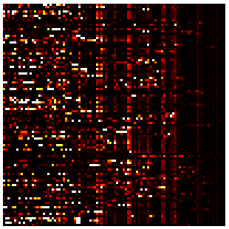
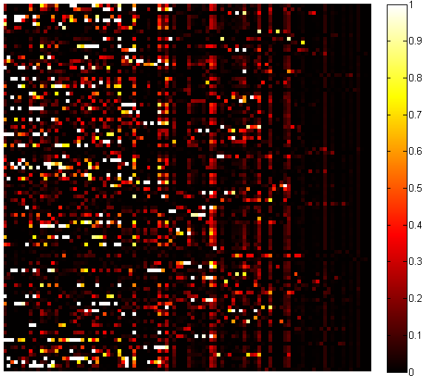
Result: The Visualization of Semantic Features
LabNet
ImgNet
Abundant, discriminant features can be obtained in semantic layers
Notes:
The Visualization of Semantic Features
我们在nuswide数据集上可视化了两个网络的语义层特征
单个网络的特征有很好的判别性，证明labnet很好挖掘了语义信息；
两个网络之间的特征非常相似，证明了labnet很好的指导了imgnet学习你

Slide 24
Thanks for Listening !
Q & A

